Slide 1
月升月落，月圆月缺，月亮是人类永恒的话题，无数的诗人，作家们用文字去讴歌，音乐家们用音符来赞美，画家们用画笔来描绘，今天，我们一起来学习现代著名作家赵丽宏先生所写的：

Slide 2
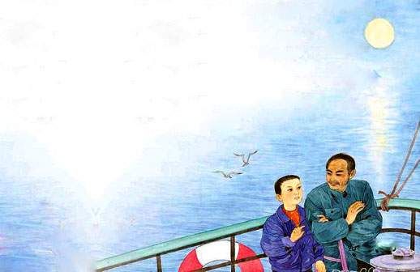
望月
自读课文，要求：
1、正确、较流利地朗读课文。
2、边读边思：课文围绕“望月”分别写了哪些方面的内容？
自读课文，要求：
1、正确、较流利地朗读课文。
2、边读边思：课文围绕“望月”分别写了哪些方面的内容？
自读课文，要求：
1、正确、较流利地朗读课文。
2、边读边思：课文围绕“望月”分别写了哪些方面的内容？
自读课文，要求：
1、正确、较流利地朗读课文。
2、边读边思：课文围绕“望月”分别写了哪些方面的内容？
自读课文，要求：
1、正确、较流利地朗读课文。
2、边读边思：课文围绕“望月”分别写了哪些方面的内容？
自读课文，要求：
1、正确、较流利地朗读课文。
2、边读边思：课文围绕“望月”分别写了哪些方面的内容？
自读课文，要求：
1、正确、较流利地朗读课文。
2、边读边思：课文围绕“望月”分别写了哪些方面的内容？

Slide 3
将下列生词读正确：
镀上 比喻 船舱
外甥 瞳仁 峨眉山
光斑 云絮 呵欠
不假思索

Slide 4
将下列句子读通顺：
江两岸，芦荡、树林和山峰的黑色剪影，在江天交界处隐隐约约地伸展着，起伏着。

Slide 5
将下列句子读通顺：
诗，和月光一起，沐浴着我们，使我们沉醉在清幽旷远的气氛中。
我久久凝视着月亮消失的地方，轻轻地展开了幻想的翅膀……

Slide 6
边听边思：课文围绕“望月”分别写了哪些方面的内容？
欣赏江中之月
品读诗中之月
感受想象之月

Slide 7
理清文章结构
第一段（1—2 ）：
深夜，我在甲板上欣赏月下的江景。
第二段（3—13 ）：
小外甥和我比赛背诵写月亮的诗句。
第三段（14—20）：
小外甥对月亮的独特而富有童趣的想象。
第四段（21）
我独自一人在甲板上展开了幻想的翅膀。

Slide 8
欣赏江中月
1.请同学们带着自己体会出的感觉轻轻地再读1,2遍。并且用笔画出让你心动，让你觉得优美的词语，句子。
2.哪些词语，句子让你心动，让你觉得美呢？

Slide 9
月亮出来了，安详地吐洒着它的清辉。月光洒落在长江里，
被照亮了，流动的江水中，有千点万点晶莹闪烁的光斑在跳动。 ，芦荡、树林和山峰的黑色剪影，在江天交界处隐隐约约地伸展着，起伏着。月光为它们镀上了一层银色的花边……
江面
江两岸

Slide 10
安详---温柔，祥和，感觉像母亲一样，非常慈祥，温柔
银色---颜色美
黑色剪影、隐隐约约---朦胧美
千点万点光斑闪烁---动态美

Slide 11

月亮出来了，安详地吐洒
着它的清辉。月光洒落在长江
里，江面被照亮了，流动的江
水中，有千点万点晶莹闪烁的
光斑在跳动。江两岸，芦荡、
树林和山峰的黑色剪影，在江
天交界处隐隐约约地伸展着，
起伏着。月光为它们镀上了
一层银色的花边……

Slide 12
填空：
月亮出来了， 。月光洒落在长江里，江面 ，
流动的江水中， 。江两岸，芦荡、树林和山峰的黑色剪影， 。月光为它们 ……

Slide 13
听写第二自然段

Slide 14
月亮出来了，安详地吐洒着它的清辉。月光洒落在长江里，江面被照亮了，流动的江水中，有千点万点晶莹闪烁的光斑在跳动。江两岸，芦荡、树林和山峰的黑色剪影，在江天交界处隐隐约约地伸展着，起伏着。月光为它们镀上了
一层银色的花边……

Slide 15

月光如流水一般，静静地泻在这一片叶子和花上。
薄薄的青雾浮起在荷塘里。叶子和花仿佛牛乳中洗过
一样；又像笼着轻纱的梦。虽然是满月，天上却有一
层淡淡的云，所以不能朗照。——朱自清《荷塘月色》
月亮正从水天相接的地方升起来。微光粼粼的海面
上，霎时间洒遍了银光。月亮越升越高，穿过一缕一
缕轻纱似的微云。忽然，海面上刮起了大风，卷起了
巨浪。被月光照得雪亮的浪花，一个连一个朝着岸边
涌过来…… ——《月光曲》
静美的月亮，自然是母亲了。我半夜醒来，睁眼
看见她，高高的在天上，如同俯着看我，我就欣慰，
我又安稳的在她的爱光中睡去。
——冰心《寄小读者 通讯十二》

Slide 16
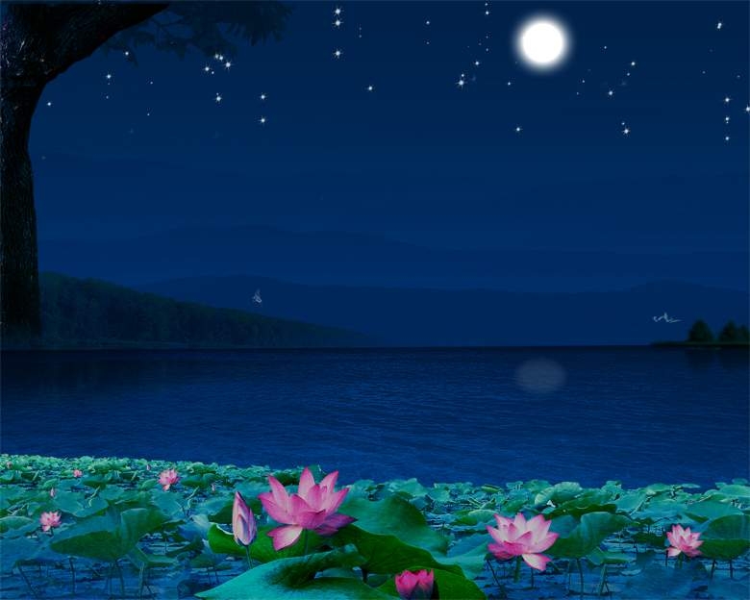
月光如流水一般，静静地泻在这一片叶子和花上。薄薄的青雾浮起在荷塘里。叶子和花仿佛牛乳中洗过一样；又像笼着轻纱的梦。虽然是满月，天上却有一层淡淡的云，所以不能朗照。——朱自清《荷塘月色》

Slide 17
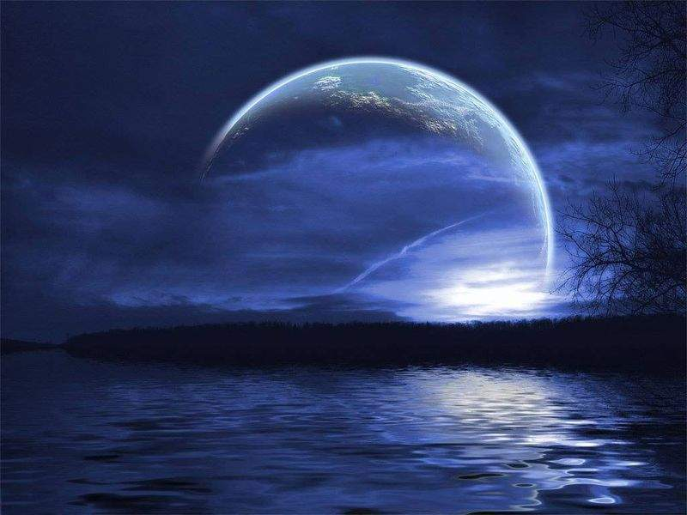
月亮正从水天相接的地方升起来。微光粼粼的海面上，霎时间洒遍了银光。月亮越升越高，穿过一缕一缕轻纱似的微云。忽然，海面上刮起了大风，卷起了巨浪。被月光照得雪亮的浪花，一个连一个朝着岸边涌过来。
——《月光曲》

Slide 18
静美的月亮，自然是母亲了。我半夜醒来，睁眼看见她，高高的在天上，如同俯着看我，我就欣慰，我又安稳的在她的爱光中睡去。
——冰 心
《寄小读者》

Slide 19
望 月

Slide 20
月亮出来了，安详地吐洒
着它的清辉。月光洒落在长江
里，江面被照亮了，流动的江
水中，有千点万点晶莹闪烁的
光斑在跳动。江两岸，芦荡、
树林和山峰的黑色剪影，在江
天交界处隐隐约约地伸展着，
起伏着。月光为它们镀上了
一层银色的花边……

Slide 21
品读诗中之月
“小时不识月，
呼作白玉盘。”
“床前明月光，
疑是地上霜。”
“月落乌啼霜满天，
江枫渔火对愁眠。”
“明月几时有，
把酒问青天。”
“野旷天低树，
江清月近人。”
“峨眉山月半轮秋，
影入平羌江水流。”
…………

Slide 22
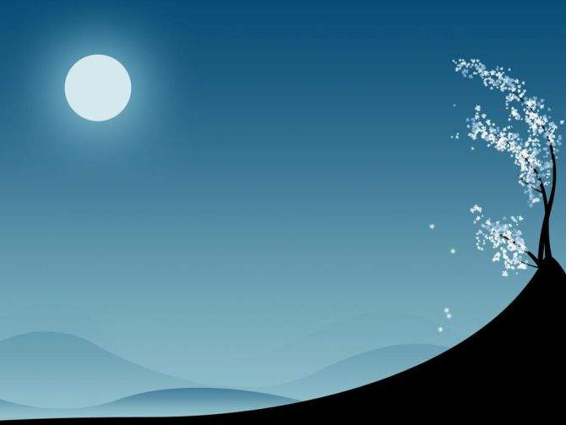
“举杯邀明月，对影成三人。”
“露从今夜白，月是故乡明。”
“明月松间照，清泉石上流。”
“海上生明月，天涯共此时。”
“可怜九月初三夜，露似珍珠月似弓。”
“ 我寄愁心与明月，随君直到夜郎西。”
…………

Slide 23
古人为什么对月亮情有独钟呢？
1.是因为月亮是离人类最近的天体，人们十分关注它；
2.是月亮有规律的形状变化(上弦、下弦、月亏、月满、月蚀、月晕等)引来人们好奇；
3.是月光的清和、明亮、素雅，符合中国人善良、平和、中庸、含蓄的性格；
4.是古代文人常常为了功名或生计，背井离乡，辛苦辗转，所以特别向往“圆”的事物，于是以月寄情，抒发感想。

Slide 24
月亮的意象
月亮是母亲与女性的化身。如《月光启蒙》。
思乡或相思 。
月亮反映着古代诗人骚客孤独与寂寞的心态 。
月亮作为一种永恒与自然的象征它又成为士大夫逃避纷纭的现实苦难、超群拔俗、笑傲山林的人格化身，在否定了现实的功利的人生目的和道德之后，月亮就成为一种飘逸的风范。

Slide 25
分析下列诗句的月亮意象
明月出天山，
苍茫云海间。
长风几万里，
吹度玉门关。
－－李白《关山月》

Slide 26
海上生明月，
天涯共此时。
情人怨遥夜，
竟夕起相思！
－－《望月怀远》
张九龄（唐）

Slide 27
秦时明月汉时关，
万里长征人未还。
但使龙城飞将在，
不叫胡马度阴山。
——《出塞》
王昌龄（唐）

Slide 28
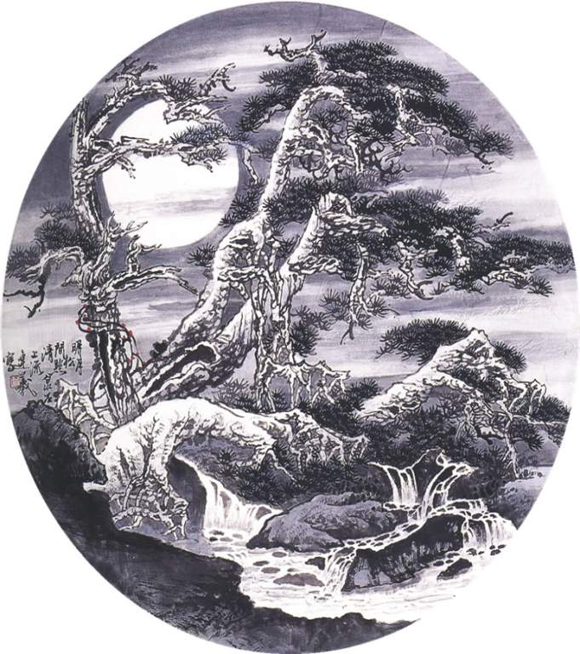
明月松间照，
清泉石上流。
——王维

Slide 29
诗，和月光一起，沐浴着我们，使我们沉醉在清幽旷远的气氛中。

Slide 30
像眼睛，天的眼睛。
这是明亮的眼睛。它很喜欢看我们的大地，所以每一次闭上了，又忍不住偷偷睁开，每个月都要圆圆地睁大一次……
月亮困了，睁不开眼睛了。

Slide 31
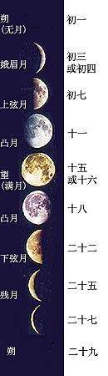
“像眼睛，天的眼睛。”

Slide 32
这是明亮的眼睛。它很喜欢看我们的大地，所以每一次闭上了，又忍不住偷偷睁开，每个月都要圆圆地睁大一次……

Slide 33
这是
明亮的眼睛
它很喜欢
看我们的大地
所以
每一次 闭上了
又忍不住
偷偷睁开
每个月都要
圆圆的
睁大一次
……

Slide 34
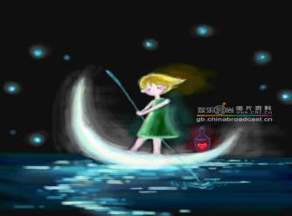
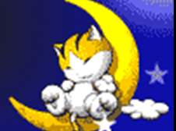
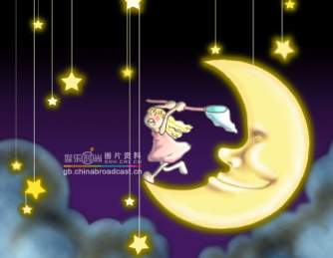
小外甥说，月亮是天的眼睛；冰心奶奶说，月亮是静美的母亲，在她的怀里，梦也香甜；巴金爷爷说，月亮是一面镜子，映出世间的悲欢离合。在你的眼里，月亮像什么？
让我们也插上幻想的翅膀，静静地写一写。

Slide 35
我眼中的月亮呢？（请发挥你的想象，把下面的短诗补充完整）
月亮
像什么？
像……，
……。
这是
……
它……
……
……
……
……，
……
……
………………

Slide 36
我和月亮去捞鱼
月亮走，我也走，
我跟月亮是朋友。
月亮去捞鱼，
我去提笆篓，
打到鱼来吃，
骨头喂花狗。

Slide 37
洗月亮
海水清，海水凉，
捧起海水洗月亮。
月亮没有穿衣裳，
拉块云彩忙遮上。
羞羞羞，脏脏脏，
谁家洗澡穿衣裳？

Slide 38
花间一壶酒，
独酌无相亲。
举杯邀明月，
对影成三人。
——《月下独酌》
(李白)

Slide 39
望月
世界上最美的是月亮 ,
比月亮更美的是你。
月亮在天上，
你在地上 。
就象你在天涯 ，
我在海角 。

Slide 41
课后作业
小组合作，借月抒怀：
现在你们是一个个艺术家，请你们用编歌（可以是现成的曲调，但要对歌词进行改编、创作）、写诗、书法、诗配画（可以为画作配上一首诗）、朗诵等形式通过月亮来表达自己的情感。

Slide 42
小白船
(朝鲜童谣)
蓝蓝的天空银河里
有只小白船
船上有颗桂花树
白兔在游玩
桨儿桨儿看不见
船上也没帆
飘呀飘呀飘向西天
渡过那条银河水
走向云彩国
走过那个云彩国
再向哪儿去？
在那遥远的地方
闪着金光
晨星是灯塔
照呀照得亮

